Slide 1
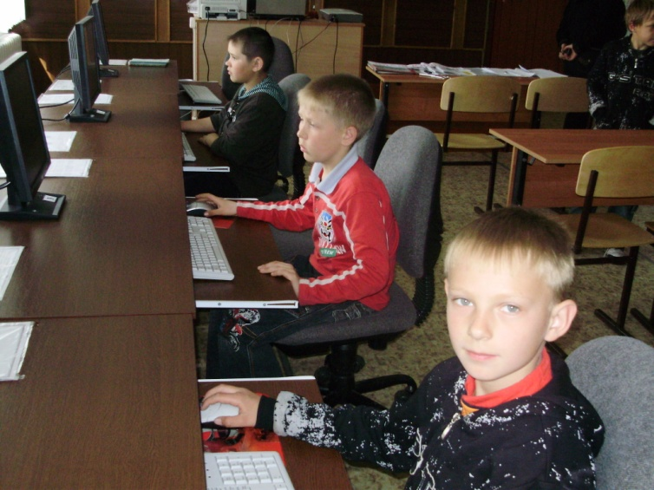
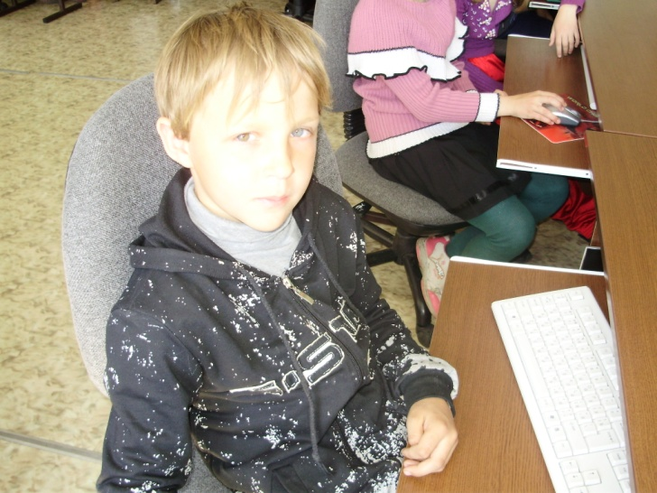
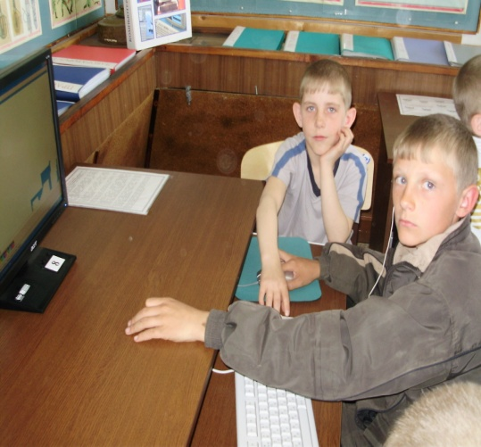
Наш кружок представляет...

Slide 2
Презентация...

Slide 3
Добрый день,
веселый час,
начинаем наш показ.

Slide 4
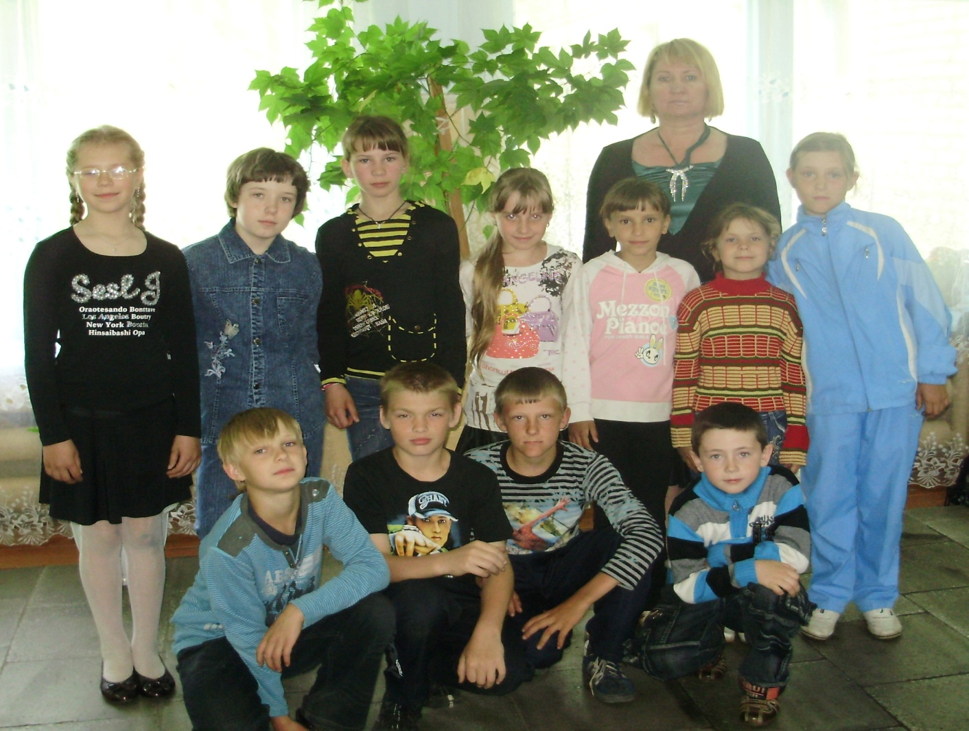
Наш веселый дружный кружок!
Наши координаты:
с.Антоновка, Завитинский район
Кружок «Веселая информатика»

Slide 5
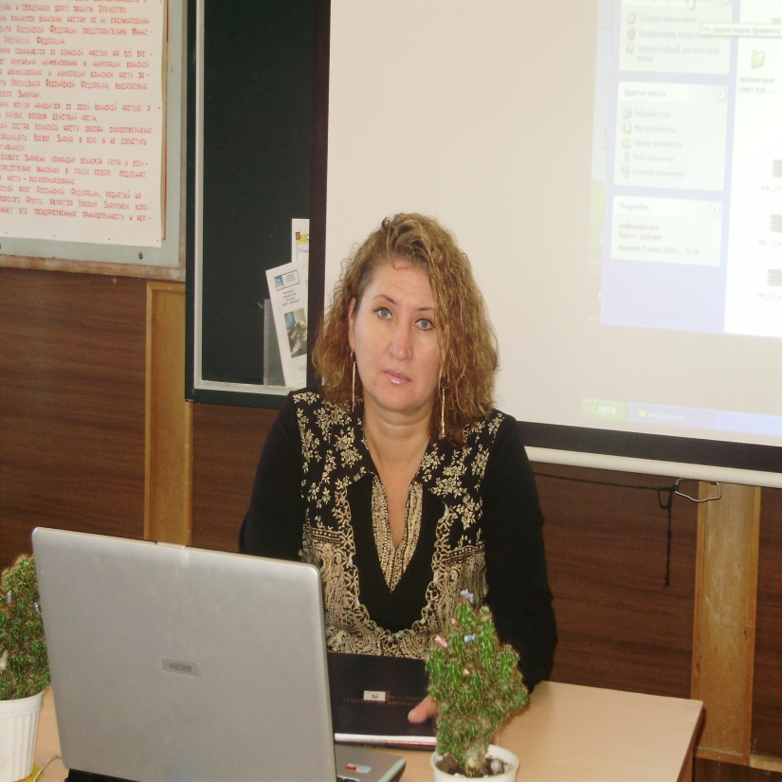
Руководитель кружка
Наш друг, наставник,
педагог!
Арефина
Наталья
Ильинична

Slide 6
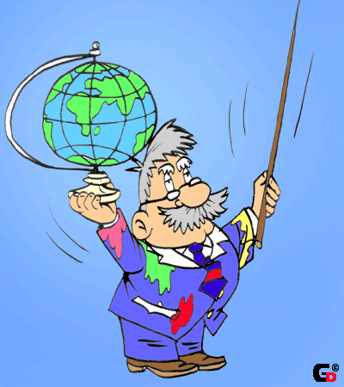
Наш девиз:
Владеющий информацией – владеет миром".

Slide 7
Задача кружка:
Воспитывать у детей интерес к информатике, стремление глубоко и подробно рассматривать технические средства, используемые в повседневной жизни.

Slide 8
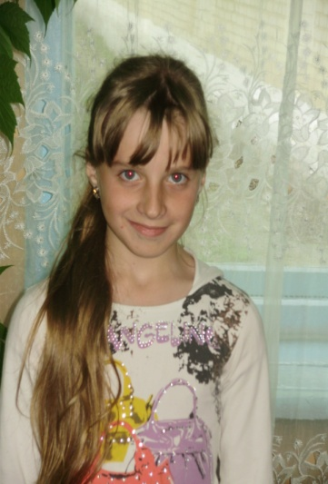
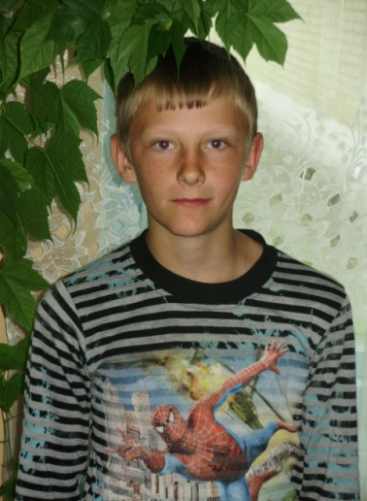
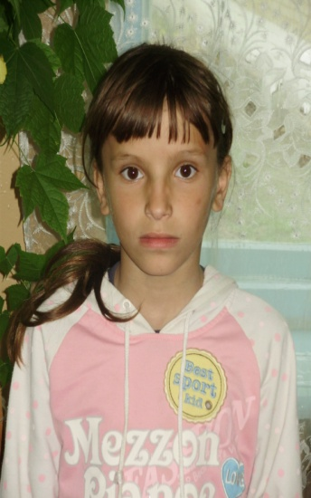
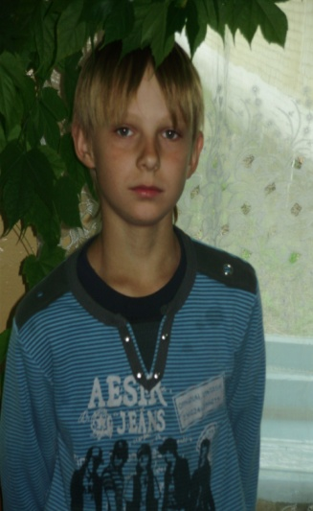
Мы - одна семья
Швыдкая Галя
4 класс
Шубчик Настя
4 класс
Полшков Андрей.
4 класс
Степанюк Лена
4 класс
Базылев Толя
4 класс

Slide 9
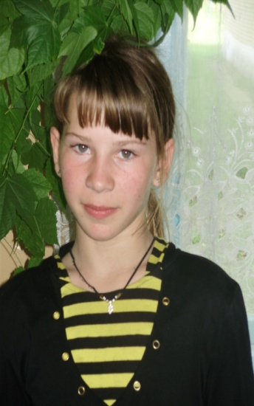
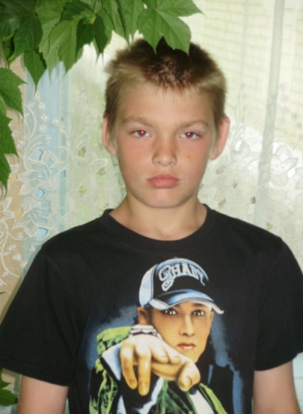
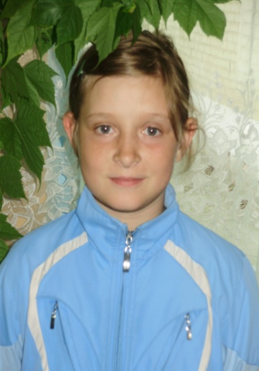
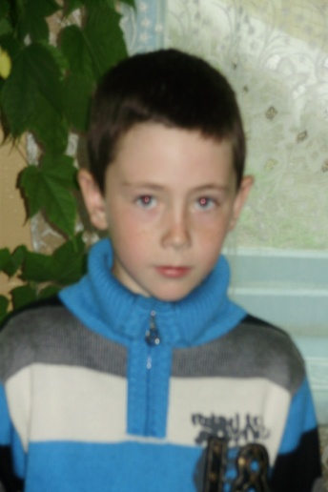
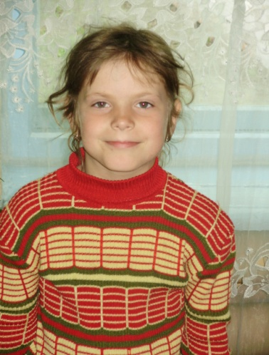
Карматский Саша
3 класс
Брусник Лиля
4 класс
Гуртовая Алена
4 класс
Понаморенко Леша
2 класс
Шевченко Даша
2 класс
Шевченко Оля
3 класс

Slide 10
Мы – знаем и умеем:
правила поведения в компьютерном классе;
использовать программу PowerPoint для представления своих работ – сказок, путешествий, весёлых отчётов, рекламных минуток и т.д.;
- выполнять базовые действия в окне приложения PowerPoint (открытие и сохранение презентации, создание, добавление, удаление слайдов, работа с текстом, рисунком, анимацией);
- работать в группе над общей работой.

Slide 11
Наши - достижения
Подготовили презентации:
1.Швыдкая Галя «Деменко Нина Васильевна»
2.Полшков Андрей «Фадеева Татьяна Валентиновна»
3.Базылев Саша «Антонюк Эльвира Сергеевна»
4.Гуртовая Алена «Шеленкова Нина Михайловна»
5.Кармацких Саша «Гриценко Ольга Гавриловна»
6.Понаморенко Леша «Арефина Наталья Ильинична»
7.Болдырева Саша «Ликоренко Оксана Владимировна»

Slide 12
Наши - достижения
Подготовили рисунки:
1.Брусник Лиля «Первый учитель»
2.Степанюк Лена «Школа»
3.Базылев Толя «Наш дом»
4.Шевченко Даша «Сад»
5.Шевченко Оля «Учитель»
6.Щубчик Настя «Родная школа»

Slide 13
Спасибо за внимание

